Slide 1

教学模块5 数字控制器的直接设计方法
教学单元5 大林算法工程应用中关键参数的选择
东北大学·关守平
guanshouping@ise.neu.edu.cn

Slide 2

大林算法在实际应用过程中常面临的问题：
振铃现象：控制量振荡
增加执行机构的磨损
分数时滞：时滞不是采样周期的整数倍
控制效果严重恶化，甚至使系统不稳定
原因分析：大林算法是在时滞常数等于采样周期的整数倍的情况下推导得到的

Slide 3
解决方法：
选择合适的采样周期 T 和闭环系统时间常数 T₀的方法
削弱振铃现象
消除方法：令振铃因子中 z=1
解决分数时滞问题

Slide 4
5.1 解决振铃现象中关键参数的选择
目的：
在尽量削弱振铃幅度的同时，不希望系统的动态性能有太大的改变。

Slide 5
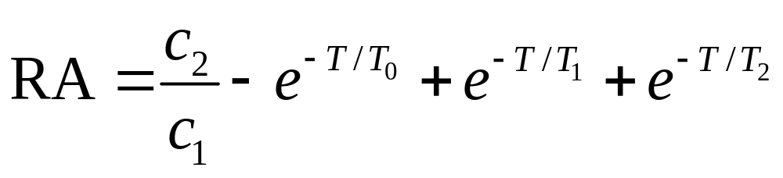
解决振铃现象中关键参数的选择
与振铃幅度有关的参数:
（1）与T₁、T₂有关：被控对象固有参数，不能改变
（2）与T、T₀有关：设定的参数，可以改变

Slide 6

解决振铃现象中关键参数的选择
设计方法：
（1）确定闭环系统的参数T₀，给出振铃幅度RA的指标；
（2）由下式确定采样周期 T
如果T有多解，则选择较大的采样周期
为什么？

Slide 7

解决振铃现象中关键参数的选择
（3）确定 N：
（4）计算对象的脉冲传递函数W_{d}(z)及闭环系统
的脉冲传递函数W_{B}(z) ；
（5）计算数字控制器的脉冲传递函数D(z)。

Slide 8
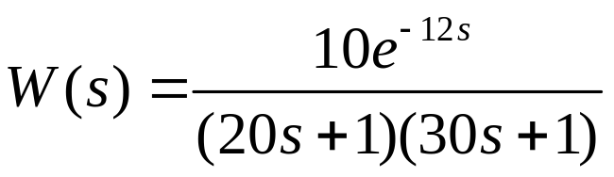

解决振铃现象中关键参数的选择
例5.1 被控对象为:
考虑振铃现象的影响，试用大林控制算法，通过关键参数选择来设计数字控制器D(z)。
解：（1）根据题意取

Slide 9
解决振铃现象中关键参数的选择
（2）选择采样周期T。
振铃幅度与采样周期的关系如下：
RA=1.91，T=4s；
RA=1.88，T=5s；
RA=1.85，T=6s；
……
采样周期的加大，振铃幅度并没有明显地减小，因此，选取采样周期T=4s。

Slide 10
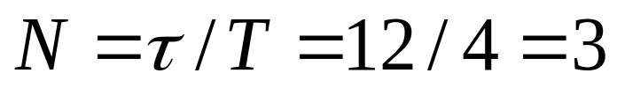
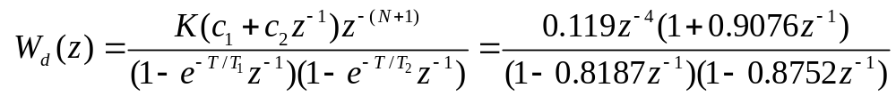
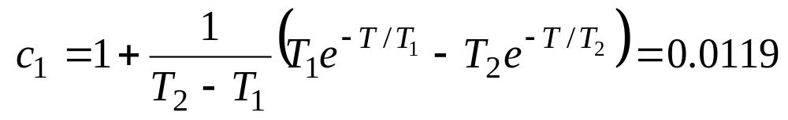
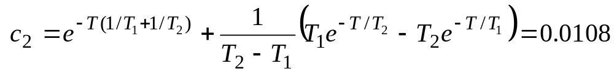
解决振铃现象中关键参数的选择
（3）确定纯滞后时间与采样周期之比：
（4）确定对象的脉冲传递函数：

Slide 11
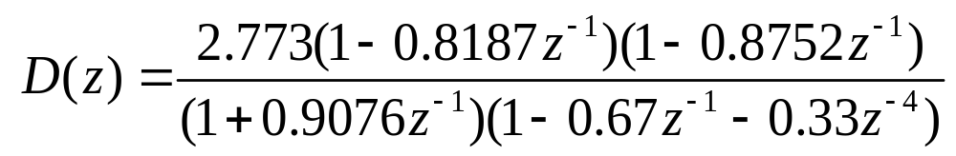
解决振铃现象中关键参数的选择
（5）数字控制器的传递函数为：

Slide 12
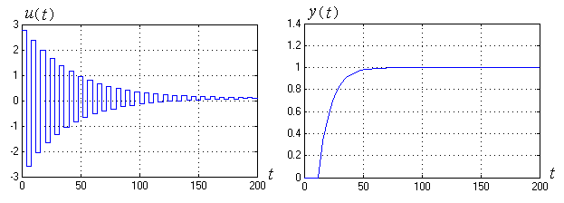

解决振铃现象中关键参数的选择
阶跃输入下系统控制信号和输出信号曲线
与教学单元4中例4.2的仿真结果相比，振铃幅度明显减小。
(见下页)

Slide 13
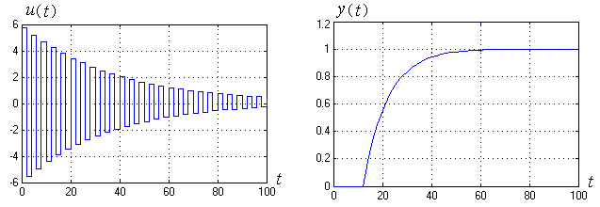

解决振铃现象中关键参数的选择
教学单元4中例题4.2的仿真图

Slide 14
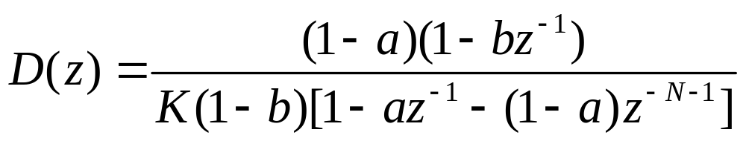
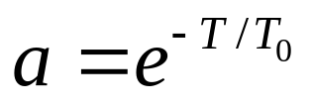
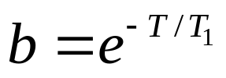
5.2 解决分数时滞问题中关键参数的选择
（1）分数时滞对系统稳定性的影响
纯滞后一阶惯性环节的大林算法控制器为：
式中：

Slide 15
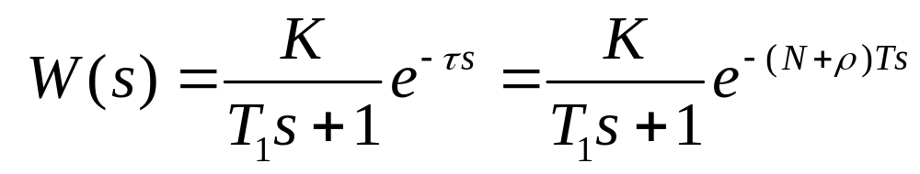

解决分数时滞问题中关键参数的选择
被控对象为：
ρ为分数时滞τ除以采样周期T的小数部分，且
思考：如何求W_{d}(z) ?

Slide 16
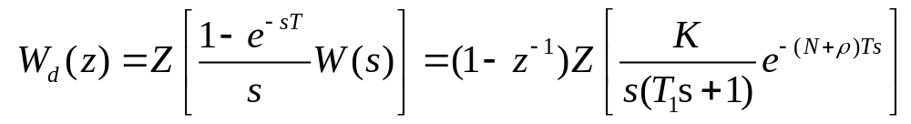
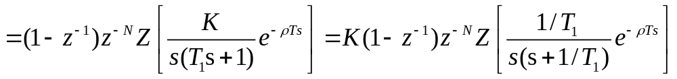
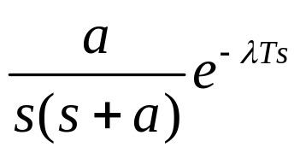
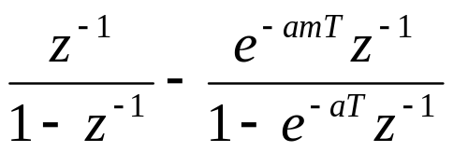

解决分数时滞问题中关键参数的选择
教材第2章表2.3
标准形式6
扩展z变换

Slide 17
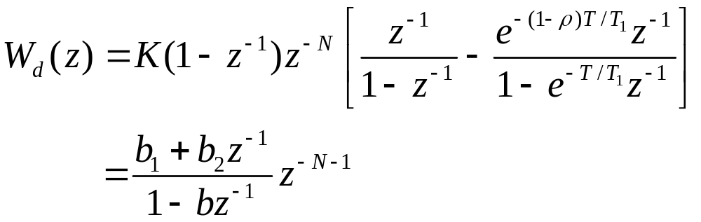

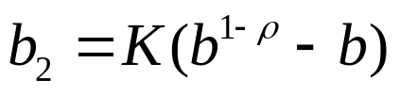
解决分数时滞问题中关键参数的选择
其中：

Slide 18
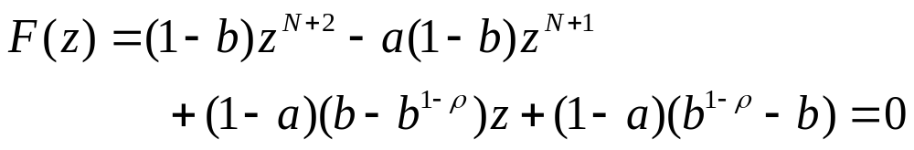
解决分数时滞问题中关键参数的选择
根据被控对象模型W_{d}(z)和控制器模型D(z)，求取闭环系统的传递函数，从而得到闭环系统的特征方程为：
由此可知，闭环系统的特征根为ρ的函数。
注意：特征方程的阶次 n=N+2

Slide 19
解决分数时滞问题中关键参数的选择
当ρ在[0,1]区间内变化时
可能产生不稳定的特征根
目标：
当ρ在[0,1]区间内变化时
特征根必须在单位圆内

Slide 20
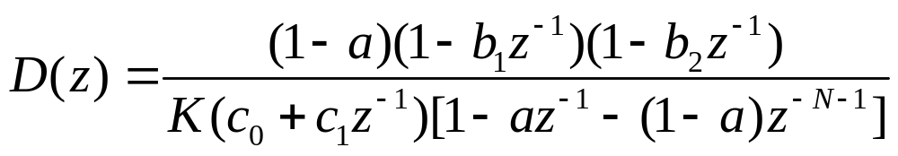

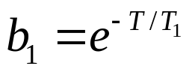

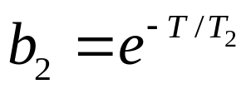
解决分数时滞问题中关键参数的选择
同理，对于纯滞后二阶惯性环节的大林算法控制器为：
式中：

Slide 21
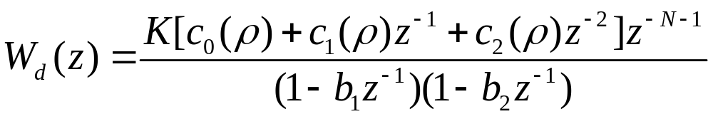



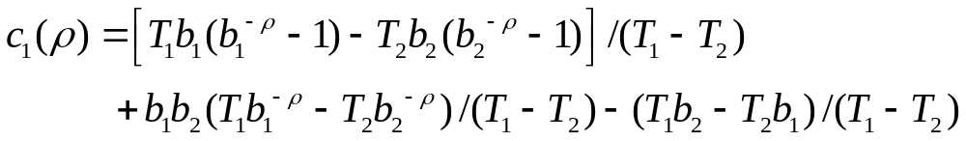
解决分数时滞问题中关键参数的选择
广义被控对象脉冲传递函数为：
其中：

Slide 22
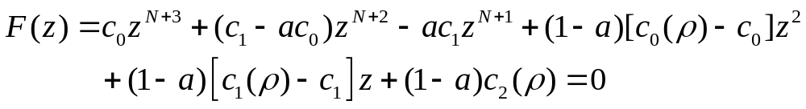
解决分数时滞问题中关键参数的选择
根据被控对象模型W_{d}(z)和控制器模型D(z)，得到闭环系统的特征方程为：
由此可知，闭环系统的特征根仍然为ρ的函数。
注意：特征方程的阶次 n=N+3
由于纯滞后二阶惯性环节的特征方程比较麻烦，因此下面仅以纯滞后一阶惯性环节为对象进行研究。

Slide 23
（2）基于朱利稳定性判据的关键参数选择
绝对稳定性：
当被控系统时滞常数在[NT, (N+1)T] 区间内任意变化时，由大林算法数字控制器构成的闭环系统总是稳定的。
由朱利稳定判据判定系统的绝对稳定性：
当 ρ在 [0, 1] 区间内任意变化时，特征方程 F(z) 必须同时满足 n+1 个不等式的约束条件，其中特征方程的阶次 n=N+2。

Slide 24
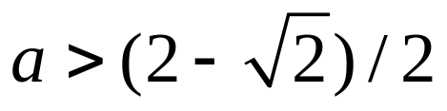
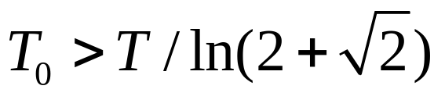
解决分数时滞问题中关键参数的选择
定理5.1 当 ρ在[0，1]区间内任意变化时，闭环系统总具有绝对稳定性的必要条件是：
其中：
证明：见教材。

Slide 25
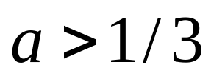
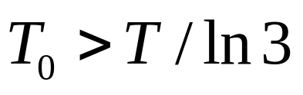
解决分数时滞问题中关键参数的选择
定理5.2 若N为奇数，当 ρ在[0，1]区间内任意变化时，闭环系统总具有绝对稳定性的必要条件是：
其中：
证明：见教材。

Slide 26
解决分数时滞问题中关键参数的选择
推论5.1 当N=1时，闭环系统总具有绝对稳定性的充要条件是：
其中：
证明：见教材。

Slide 27
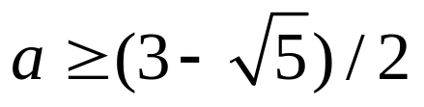
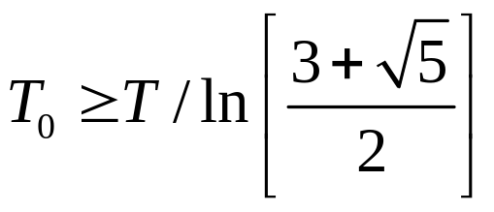
解决分数时滞问题中关键参数的选择
推论5.2 当N=2时，闭环系统总具有绝对稳定性的充分条件是：
其中：
证明：见教材。

Slide 28
例5.2 已知某被控对象为带纯滞后的一阶惯性环节，参数分别为 T₁=30s ，τ在10~20s之间任意变化。若取 T=10s，T₀=9s ，当 τ=19.999 99s 时，即N=1， ρ=0.999 999，分析系统的稳定性。

Slide 29
解：
根据题意，闭环系统的特征方程为：
利用计算机辅助分析得到朱利阵列表和分析结果
表5.1 朱利阵列表
z⁰ | z¹ | z² | z³
0.190 152 6 0.283 468 7 -0.044 196 52 | -0.190 152 6 -0.093 315 91 -0.009 705 858 | -0.093 315 91 -0.190 152 6 0.036 158 05 | 0.283 468 7 0.190 152 6 —

Slide 30



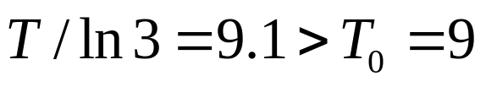
于是有
不满足
结论：由朱利判据知，该系统是不稳定的。
此时，有
不满足推论5.1的条件，因此该系统不具有绝对稳定性。

Slide 31
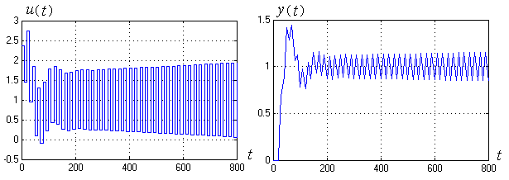
解决分数时滞问题中关键参数的选择
阶跃输入下系统控制信号与输出信号曲线：

Slide 32
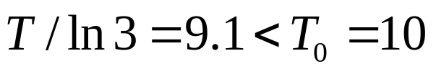
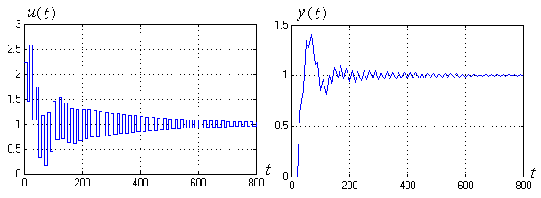
解决分数时滞问题中关键参数的选择
根据推论5.1，取：
增大
此时满足朱利稳定判据，则系统稳定。
分析：“分数时滞”时，带纯滞后的一阶惯性环节有“振铃现象”。

Slide 33
·教学单元五结束·

